Slide 1
§8.1 电化学暂态测试方法概述
§8.2 电化学极化下的恒电流暂态方法
§8.3 浓差极化下的恒电流暂态方法
§8.4 恒电流充电法研究电极表面复盖层
§8.5 电化学极化下的恒电位暂态方法
§8.6 浓差极化下的恒电位暂态方法
§8.7 动电位扫描法

Slide 2
§8.5 电化学极化下的恒电位暂态方法
恒电位暂态法也叫控制电位暂态法：即按指定的规律控制电极电位的变化，同时测量电流随时间的变化（时间电流法）或电量随时间的变化（时间电量法），进而计算电极的有关参数或电极等效电路中各元件的数值的方法。
恒电位暂态法也具有暂态法的一般特点。譬如，当电极突然加上一个恒电位阶跃进行极化时，电流并不是立即达到相应的稳态值，而是经过一个暂态法过程逐步达到稳态值。这是因为接通电路后首先必须对双电层充电，使之达到给定的电位。双电层充电有个过程，需要一定的时间，其数值取决于电极的时间常数；对于扩散控制的电极过程则决定于达到稳态扩散所需要的时间。

Slide 3
电化学极化下的恒电位暂态法
当用小幅度过电位（<10mV）加于电极上，且持续时间很短时，浓差极化往往可以忽略，电极过程受电化学步骤控制。在这种情况下，对于不同的恒电位讯号可得到相应的曲线，可求得电极体系的R_{r}、C_{d}和R_{l}，还可进一步计算电极的交换电流。
一、恒电位阶跃法
对处于平衡电位的电极（等效电路如下图）突然加上一个小幅度（<10mV）的恒电位阶跃，同时记录下电流随时间的变化，就是恒电位阶跃暂态图形 。
假设:
C_{d} 与φ无关；
限制极化电位不超过10mV（最好不超过5mV），可以近似地认为R_{r} 与φ无关。

Slide 4
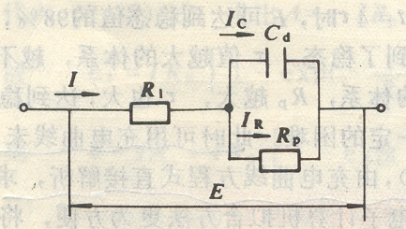
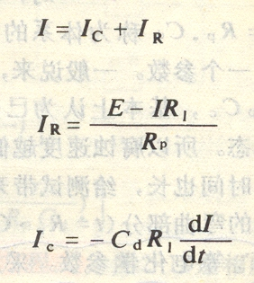
等效电路法求导恒电位充电曲线方程式
由：
有：

Slide 5
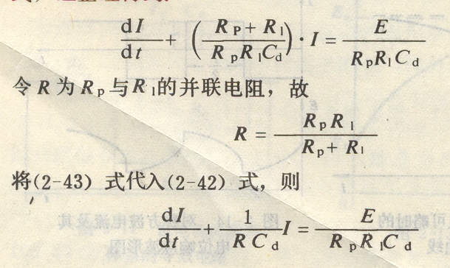
得：

Slide 6
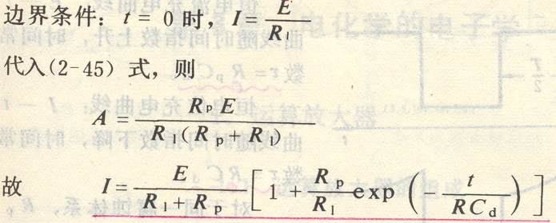
恒电位充电曲线方程式

Slide 7
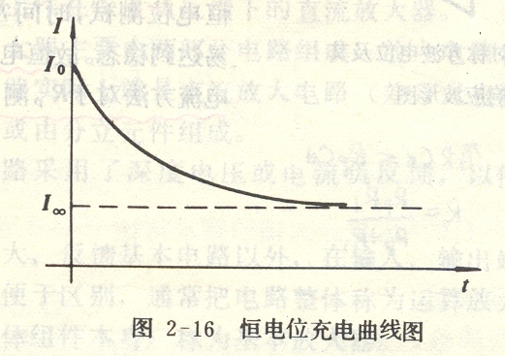
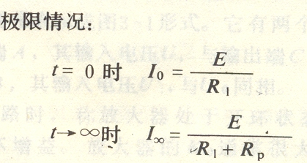
0
得R_{l}
得R_{p}

Slide 8
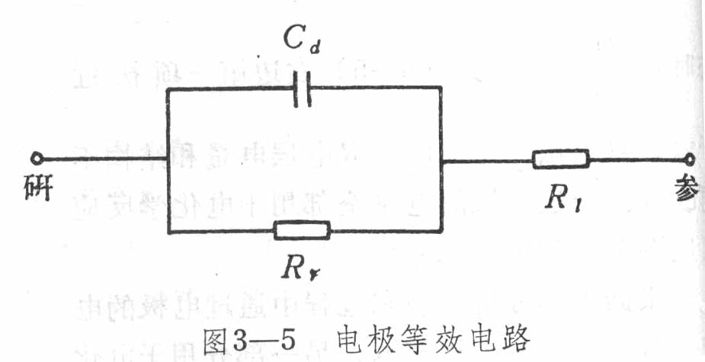
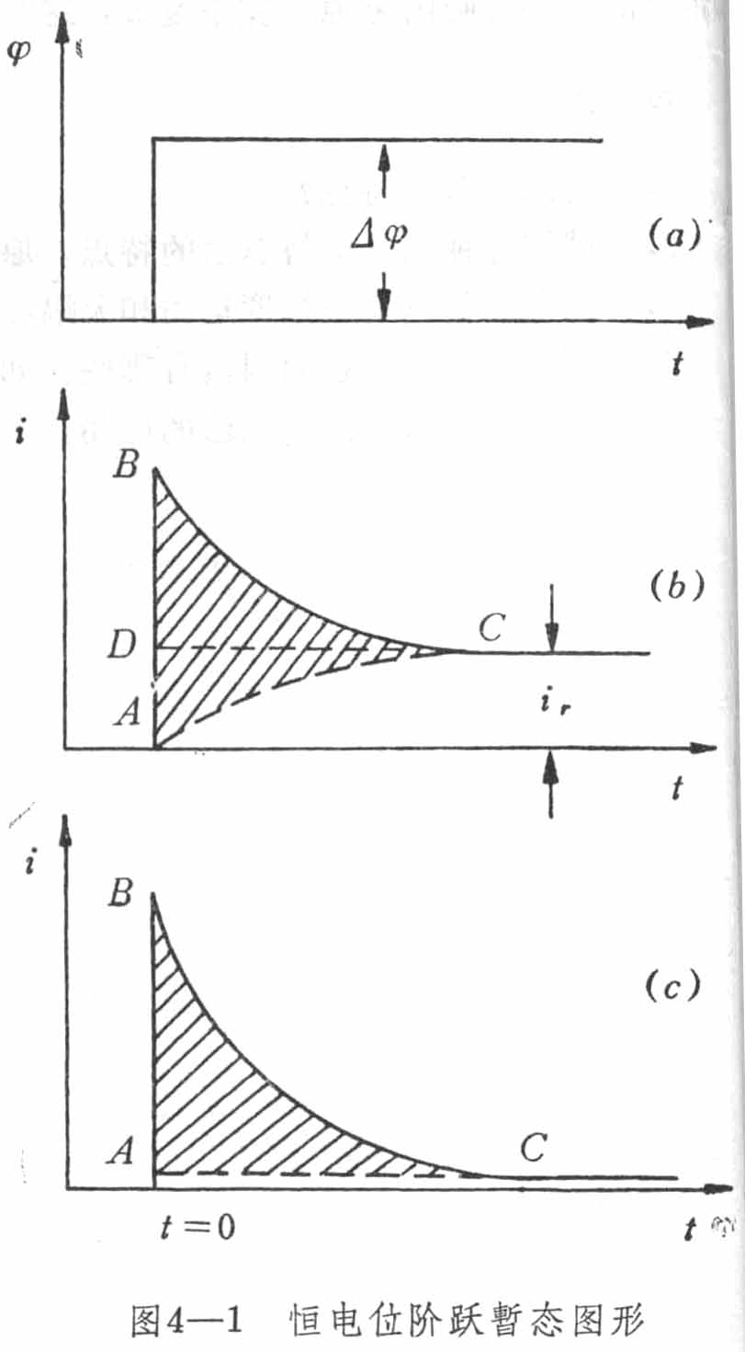
恒电位充电过程分析
i_{t=0} ：通过 R_{l} 向 C_{d} 充电的突变电流
i_{t=0} = ⊿φ / R_{l}
= i∞
τ
R_{r}= (⊿φ /i∞) - R_{l}
R_{r}= (⊿φ /i∞) 当 R_{l} 0

Slide 9
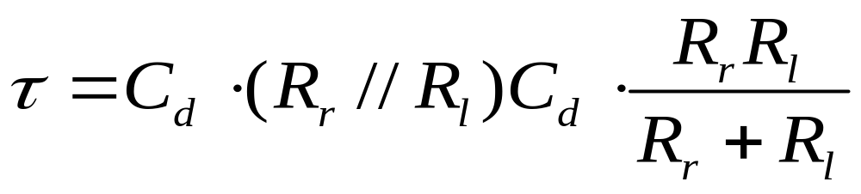
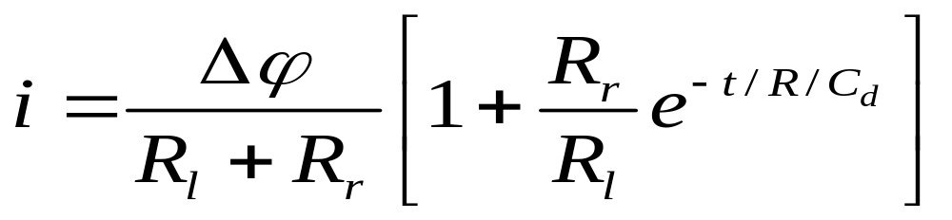
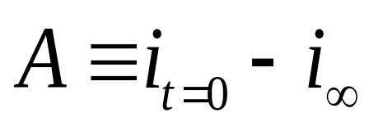
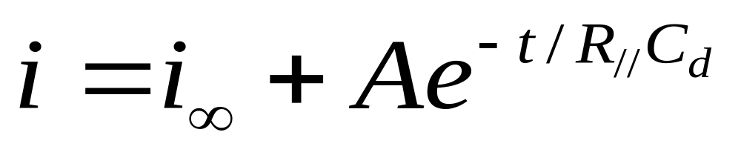
曲线衰减速度取决于电极体系时间常数τ=R//C_{d}
=
R//
//
令：
可得：

Slide 10
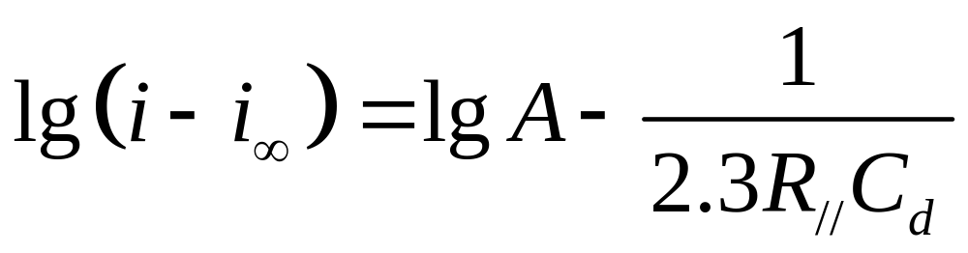
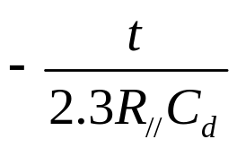

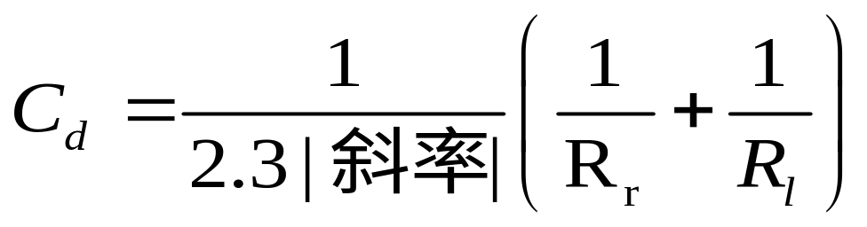
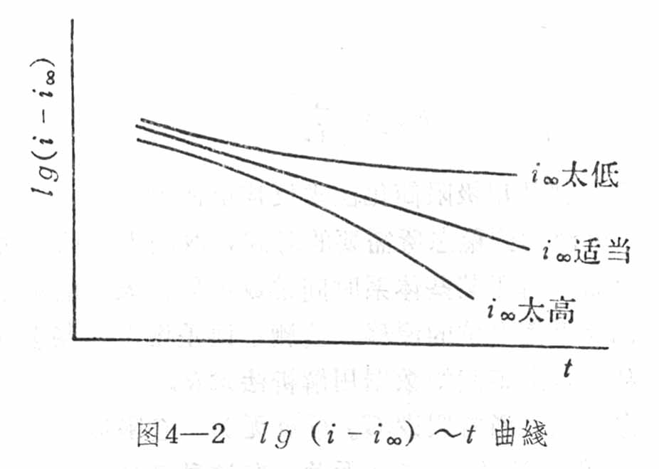
t
取对数并整理，得：
将 对t作图，可得直线，斜率 = 。
操作：从实验得到i～t曲线的弯曲部分后，可试选定某个i∞值作 ～t图。如i∞值选得正好，则出现直线，就可以利用这个i∞值计算R_{l}+R_{r} ,扣除R_{l}得R_{r}。
从直线的斜率可求C_{d}：
1

Slide 11
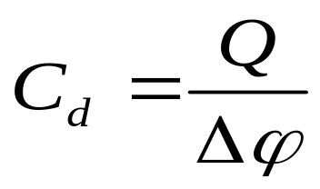

根据双电层充电电量也可计算双电层电容C_{d}
图阴影部分的面积ABC所表示的电量就是双电层充电电量Q。
双电层充电电量与双电层电位差之比就是双电层电容：
当溶液的欧姆电压降很小或被补偿后，加于电极上的恒电位阶跃⊿φ ，就等于充电结束时双电层的电位差。因此用上式可计算⊿φ电位范围内的电容平均值。当⊿φ足够小 时，此电容近似等于该电位下的微分电容C_{d} 。

Slide 12
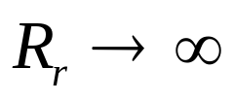
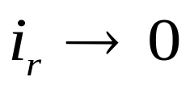
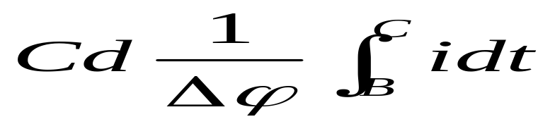
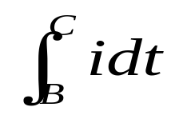
电量法测试双电层电容 C_{d} 的条件：
由于恒电位阶跃暂态过程中电极电流是双电层充电电流与反应电流之和，即在等效电路中R_{r} C_{d}是并联的，所以测定C_{d}时要受到R_{r}的干扰。譬如图b由于i_{r}较大，难于测定ABC的面积；若假定从极化开始反应电流就等于稳态反应电流，即以面积DBC代替面积ABC，显然会带来很大误差（图b）。
为了精确地测定双电层电容，需要选择合适的溶液和电位范围，使在该电位范围内电极接近于理想极化电极，即 ，电化学反应忽略不计，即 （图c）。这时对图c中的曲线由B到C积分，即为双电层充电电量。所以 ：
实验上，可通过积分电路测得 ，从而求得C_{d} 。
也可用图解法求得 ，再计算C_{d} 。
恒电位阶跃法适用于测量粗糙多孔表面的双电层电容。
C_{d} =

Slide 13
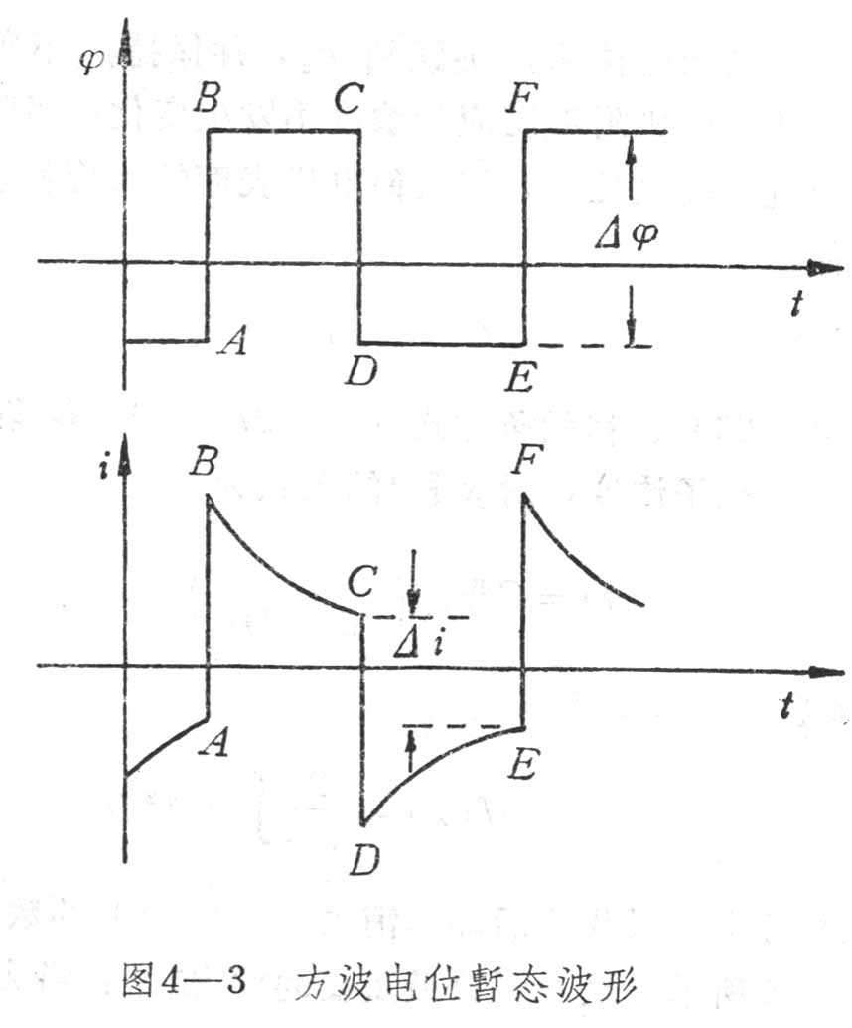
二、方波电位法
方波电位法就是控制电极电位在某一指定值φ₁持续时间τ₁后，突变为另一指定值φ₂ ，持续时间后τ₂ ，又突变回φ₁值，如此反复多次，同时测出相应的i～t关系。图为小幅度方波电位法暂态波形。和恒电位阶跃暂态类似，电流波形中A至B的电流突跃是通过对充电的电流。由B至C，电流按指数规律逐渐减小，衰减速度决定于电极的时间常数。

Slide 14
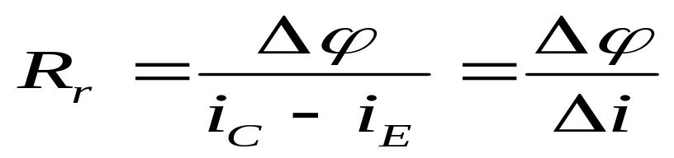
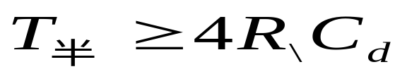
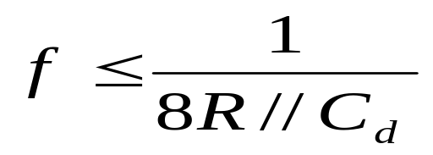
当电流衰减到水平段，即接近稳态值，就是稳态反应电流。从而可求得反应电阻：
当控制时φ₁ =φ₂ ，τ₁=τ₂ ，称为对称方波电位法。
同样可按上式用极限简化法计算Rr。因式中是接近稳态时的数值，因此必须选择合适的方波频率，使半周期远大于电极的时间常数，通常选择:
即方波频率应为 :
测得反应电阻Rr后计算电极反应的交换电流i⁰。
//

Slide 15
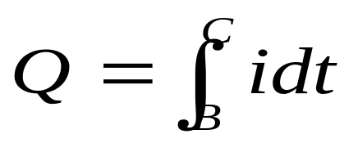
对于金属腐蚀体系，可用对称方波电位法测定极化电阻R_{r},计算金属的腐蚀速度以及比较影响腐蚀的因素，评选缓蚀剂等。某些快速腐蚀仪，就是根据对称方波电位法原理设计的。
如果电极上的电化学反应可以忽略不计，则i_{r}趋于零，
i～ t曲线由B至C段的积分为双电层充电电量：
测得Q，进而得到C_{d} :
C_{d} = Q /⊿φ

Slide 16
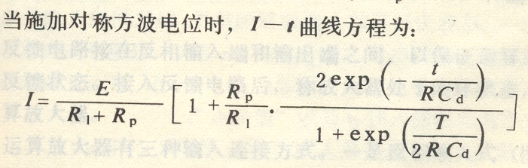
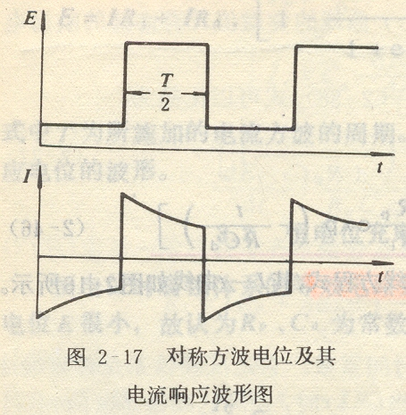

Slide 17
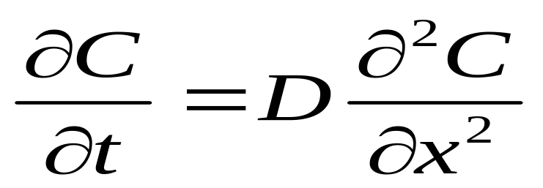
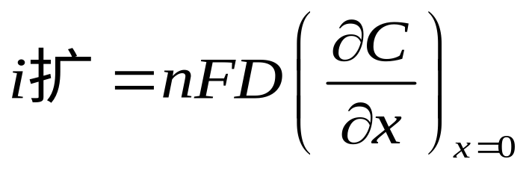
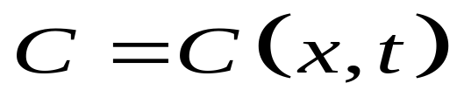
§8.6 浓差极化下的恒电位暂态方法
解方程式
得到：
需要初始条件和两个边界条件：
(1)扩散系数D为常数，即扩散系数不随扩散粒子浓度的变化而变化。
(2)开始电解前扩散粒子完全均匀分布在液相中，可作为初始条件，即t=0时，C(x，0) = C⁰ C⁰为反应粒子的初始浓度。
(3)距离电极表面无限远处总不出现浓差极化，可作为一个边界条件。即t=∞时， C(∞，t) = C⁰

Slide 18
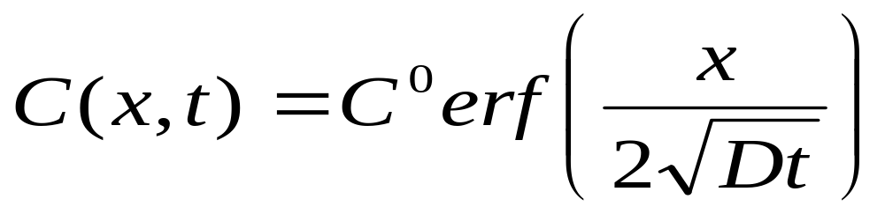
(4)另一边界条件取决于电解时电极表面上所维持的具体极化条件。
恒电位暂态实验是控制电位从φ₁突跃到φ₂ ，并保持不变。如果φ₁选择在某电极反应尚不能发生的电位，此时电极附近反应物浓度不发生变化；当阶跃电位足够大，即φ₂选择在该电极反应可以充分进行的电位下，以致使电极表面的反应物浓度突然降为零，因此作为恒电位阶跃的另一个边界条件为：
即x=0时， C(0，t) = 0
得：

Slide 19
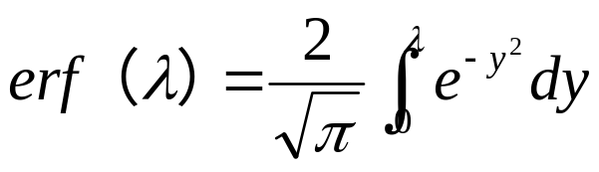
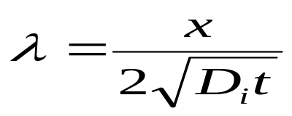
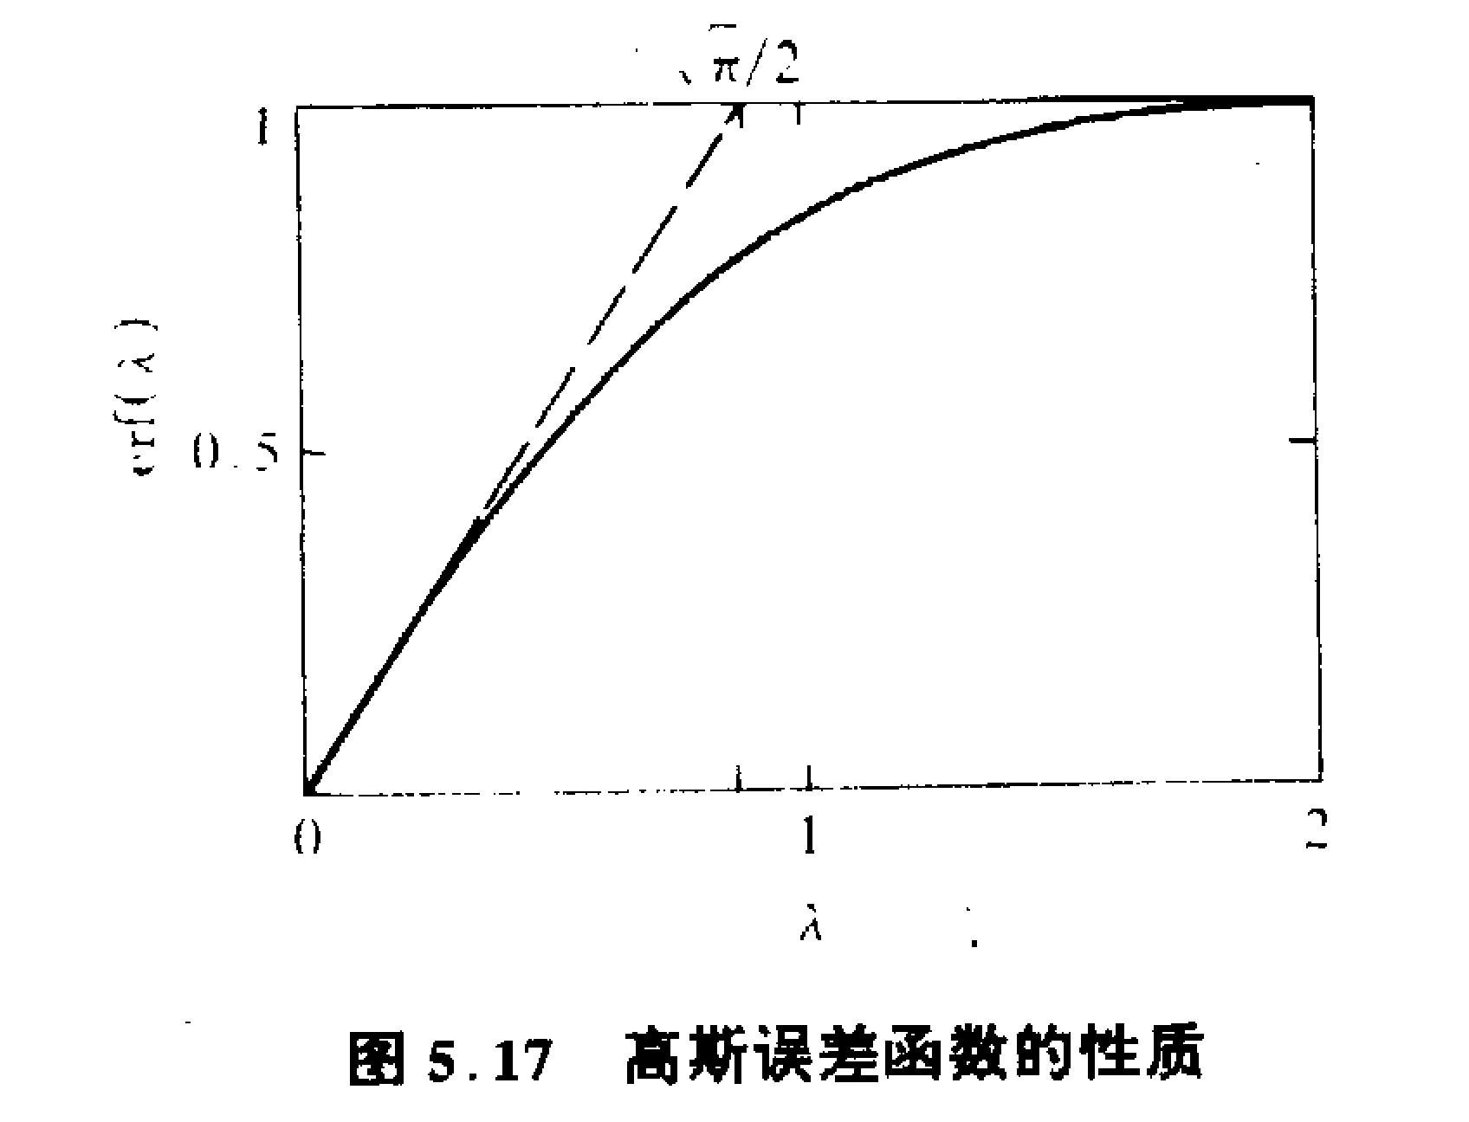
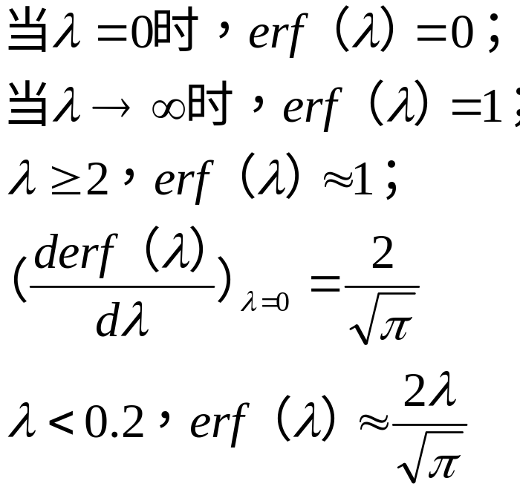

erf代表误差函数，定义与性质：

Slide 20
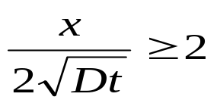
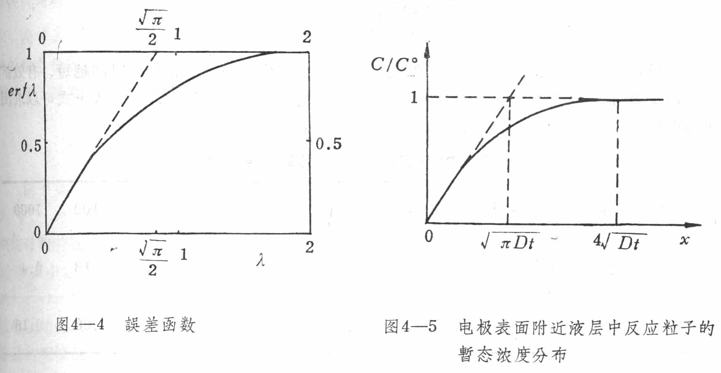

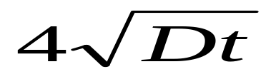
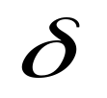
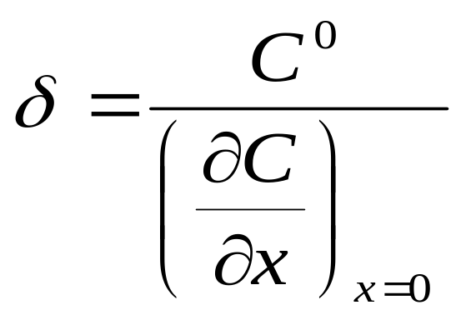
根据误差函数的基本性质，就可以进一步分析给定极化条件下非稳态扩散过程的特征。
任一瞬间电极表面附近液层中反应粒子浓度的分布图
在x=0处，C=0、而在
即 处，C/C⁰ ≒1 、即C≒C⁰ 。因此，可近似地认为，在t时刻下，浓差极化的扩散层“总厚度”为
而该时刻下扩散层的“有效厚度”
为：

Slide 21
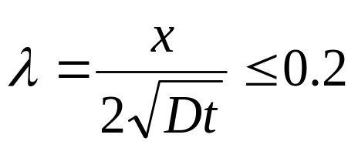
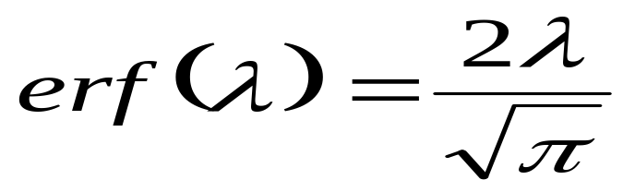
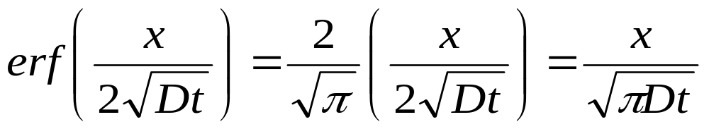
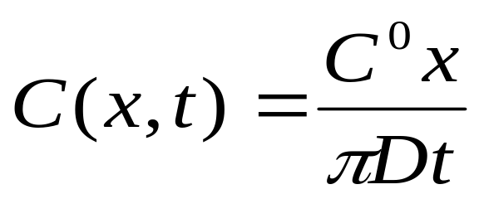
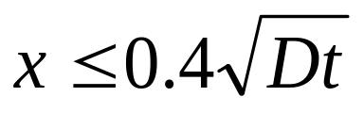
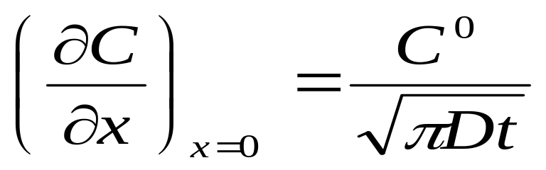
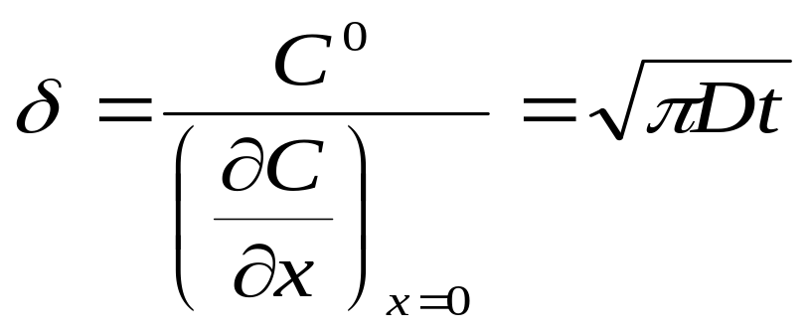
当 时，
即：
可得 时：
由此可得到电极表面处（即x=0处）的浓度梯度：
得扩散层的有效厚度 :

Slide 22
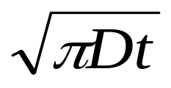
可见，恒电位暂态的有效扩散层厚度 为 ，它与t^{1/2}成正比。时间越短、有效扩散层厚度越薄。
因一般离子扩散系数D的数量级为10⁻⁵厘米²/秒，以此数算出平面电极上扩散层厚度随时间的变化，如表 :
开始极化后的时间t（s） | 1 10 100 1000
扩散层总厚度 4 ≒ 0.013t^{1/2} （cm） | 0.013 0.04 0.13 0.4
扩散层有效厚度 = ≒ 0.006t^{1/2} （cm） | 0.006 0.018 0.06 0.18

Slide 23
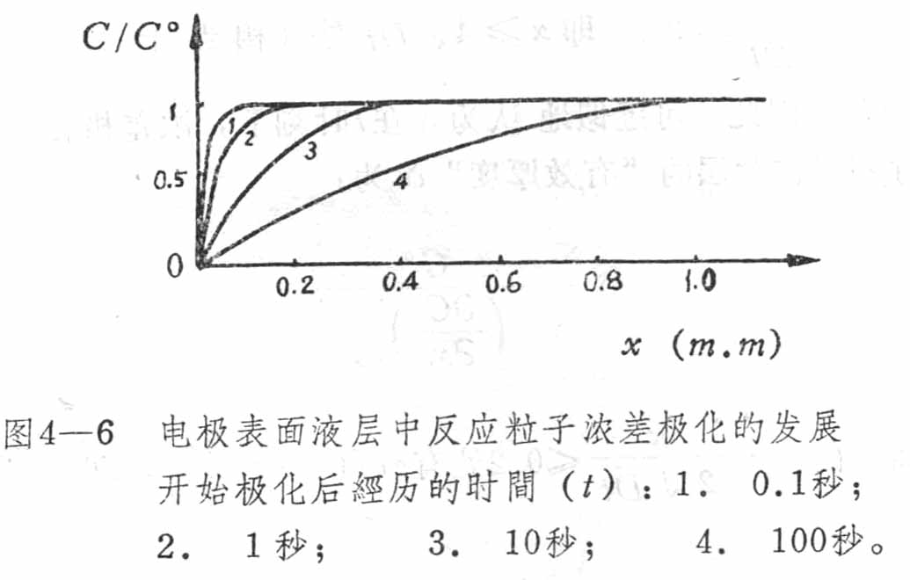

可见扩散层延伸速度是比较慢的。
任何一点的浓度C值都是随时间增长而不断减小的。
而且当 时，任何一点的C值都趋于零。这说明在平面电极上，单纯由于扩散作用不可能建立稳态传质过程。
一旦非稳态扩散层厚度接近或达到由于对流作用所造成的扩散层有效厚度时，电极表面上的传质过程就逐渐为稳态。当溶液中只存在自然对流时，稳态扩散层的有效厚度约为10⁻²厘米。非稳态扩散达到这种厚度只需要几秒。这表明非稳态扩散过程的持续时间是很短的。
因此，上述各式只在开始电解后几秒钟内适用；若采用搅拌措施，则非稳态过程持续的时间还要更短。

Slide 24



因
得任一瞬间的非稳态极限扩散电流为：
操作：将i_{d} 对t^{1/2}作图可得一直线，由直线的
斜率 =
获得D或 。

Slide 25

上面是在电位阶跃幅度足够大时所得到的极限扩散电流与时间的关系。
如果所选的恒电位阶跃在φ₁下不发生电化学反应；在φ₂下虽发生电化学反应，但不足以使反应物表面浓度下降到零，即
C ⁰ ＞ C ^{s} ＞ 0，另一个边界条件为：x=0时，C(0，t) = C ^{s}
这时的非稳态扩散电流为:
由于φ₂为恒值，在扩散控制下电极仍接近可逆，能斯特公式仍适用，所以在恒电位φ₂下C ^{s}为常数。这是由恒电位极化条件决定的。
由上式可知，非稳态扩散电流随时间而减小。极化时间越短，扩散电流越大，浓差极化越小。例如，设C ⁰=10⁻3 M，n=1，D=10⁻⁵厘米²/秒, 可得i_{d}=56安/厘米²。其扩散电流如此之大，足以与转速为每分钟几万转的旋转电极上的稳态扩散电流相近。所以用暂态法研究快速电极反应可避免浓差极化的影响

Slide 26

对于混合控制的电极过程，利用恒电位阶跃法，可得i～t曲线如下图。这种情况下的数学分析比较复杂。从得到的结论中可知，在开始极化后最初一段时间内， i 与t-^{1/2} 成线性关系。因此，可以根据这一曲线关系，把极化最初一段时间的i～t 曲线按i_{d}～t^{1/2}作图外推到t=0，从而得到该过电位下的没有浓差极化影响的电流值。然后把不同的恒电位阶跃下得到的这种电流值画成极化曲线，就是消除了浓差极化的极化曲线，计算出电化学步骤的动力学参数。

Slide 27

图4-7表示实际测得的恒电位阶跃曲线。它和理论曲线的不同之处首先在于：
1）在实验曲线上，开始极化后电流上升需要一定的时间，不象理论公式所预测的那样瞬间达到最大值。这种滞后现象大都是由恒电位仪及测量电路的“时间常数”引起的。
2）在图中 t＜τ_{c} 的时间内，实际电流大于理论值（图中虚线所示）。这是由于改变电位时需要耗费一定的电量对双电层充电，即多出的电流为双电层充电电流。但如果这段时间与双电层充电的时间常数相当，就会受充电效应的干扰。因此，用恒电位暂态法测定电极反应速度常数的上限为 厘米/秒。

Slide 28

吸附情况下的恒电位暂态—时间电量法
将恒电位暂态曲线对t积分，可得到电量Q与t的关系，这叫时间电量法。
当电位阶跃幅足够大且持续时间足够长时，可得电量与时间的关系为：
操作：由实验获得不同时间下的电量Q，作Q～t^{1/2}关系图。
1）如为图中曲线2是通过原点的直线，即Q_{扩}与t^{1/2}成正比，则是非稳态浓差极化。非稳态浓差极化时，Q_{扩}随时间而增大，是因为反应物来自溶液，可以借扩散源源补充。但因非稳态扩散层逐渐增厚，所以 i_{d} 逐渐减小，Q_{扩}的增加率也逐渐减慢。
对于稳态浓差极化， i_{d} 不变，Q_{扩}正比于t。

Slide 29
2) 如果反应物是预先吸附在电极表面上的，则在很短时间内反应物消耗完毕后Q就不再增加，在Q对t^{1/2}图上为一水平线（图中曲线1）。
溶液中的反应物及吸附的反应物在恒电位暂态实验中表面出上述不同的特征，其原因是前者可以从溶液中继续补充，而后者无补充来源。这些特征可以用来判别反应物的来源。

Slide 30


3) 还有“两者兼有”的情况，即既有吸附的反应物参加电极反应，又有溶液中的反应物直接参加反应，或间接地补充吸附后参加反应。这种情况如图中曲线3所示，即：
因此可以从曲线的截距求出Q_{吸附}，进而由下式求出吸附物质的吸附量（摩尔/厘米²）：
Q_{吸附}
0
+
Q_{吸附}

Slide 31




更精确的处理还要考虑电极双电层电容在电位改变时所需的的电量，这时总电量Q为：
Q_{双电层}可按平均电容的乘积来计算：
可知，当电极上不发生电化学反应时，即(B)式右边前两项为零，就可求出Q_{双电层}，从而计算出电位范围内平均电容 。当电位阶跃幅值 足够小时，此电容就是φ₁电位下的微分电容。但如电极表面存在着吸附的反应物，就会影响双电层电容的测量。
0
Q_{吸附}
Q_{双电层}
(B)
+

Slide 32


方波电位法测定微分电容曲线
为了测定电极的双电层电容，应选择合适的溶液和电位范围，使研究电极接近理想极化电极。并采用鲁金毛细管或补偿电路消除溶液电阻的影响，在这种情况下，研究电极的等效电路就接近于一个电容器。
用小幅度恒电位方波对电极极化，并将交变的电流波形进行斩波，只留负半周期，如图c,平均充电电流为 _{充} 。

Slide 33




加入添加剂后在一定的电位范围内电容值显著下降，这是由于有机活性物质吸附后，使双电层中介电常数减小而双电层间距离增大之故 ：
（滴汞电极）

Slide 34
恒电位阶跃法测定双电层电容及真实表面积、粗糙度
电化学方法测定电极真实表面积实际上归结为测量电极的双电层电容。电极双电层电容与电极真实表面积成正比。一小块光亮金属电极的双电层电容只有几微法，而一块粉末状多孔电极的双电层电容却可达几十法拉以上。
纯汞的表面最光滑，可认为它的表观面积就等于它的真实表面积。而当汞电极带负电荷时，测得汞电极的双电层电容为20微法/厘米²左右。因此，可以此为标准，记作C_{N}，表示单位真实表面上的电容值。然后将测得的各电极的电容值被C_{N}除，认为是该电极的真实表面积。
金属/溶液界面实际上并不相当于一个纯电容器，而是相当于一个“漏电”的电容器，因为电极界面上总还存在着或大或小的电化学反应。由电极/溶液的等效电路来说，双电层电容与反应电阻并联，而且并联后又与溶液电阻串联。这样，和都对的测量有影响。
概念：表观面积、真实表面积、比表面积

Slide 35



电化学反应速度越大，R_{r} 越小，电流主要从R_{r}通过，因而C_{d} 的测量就不灵敏，甚至无法测量。因此，测量双电层电容时总希望R_{r}越大越好， 则无电化学反应发生，电极相当于“理想极化电极”。所以在测量双电层电容时，应选择合适的溶液和电位范围，使在此测量电位范围内基本上无电化学反应发生。
用 计算双电层电容时， 应为双层电位差，但当溶液的欧姆电位降为未消除时，双电层电位差实际上小于电位阶跃值，这就表明溶液的欧姆电位降对电容的测量有影响。除了使用鲁金毛以及在允许的情况下加入惰性电解质降低溶液电阻外，最有效的办法是利用恒电位仪中溶液电阻补偿电路来消除欧姆电位降的影响。
表面活性剂在电极表面的吸附会改变双电层电容的数值。因此溶液要求纯净，必要时要对溶液进行净化处理。更不得用含表面活性剂的洗涤液洗电解池等玻璃容器、或污染溶液和电极。

Slide 36

多孔电极等效电路

Slide 37
电极微分电容的测量方法有多种，如恒电流暂态法、恒电位暂时态法、三解波扫描法，交流阻抗法、载波搜扫描法等等，各有其特点。一般来说：
1）交流阻抗法测量精确，但多适于微小电极，特别是滴汞电极。
2）恒电流暂态法不适于多孔电极。恒电位阶跃法特别适用于测量粗糙表面的双电层电容。
多孔电极是不均一性粗糙表面，由于表面有许多小孔、缝隙，而这些小孔和缝隙的大小也不一样，因而其中电解液的电阻也不一样。缝隙细而深的，溶液的电阻就大。这样，电极各处等效电路的R、C数值就不同，而整个电极应是各电路的并联值。因此，如果采用恒电流暂态法，因小孔、缝隙中溶液电阻高，流经此处的电流强度小，以致在测量时间内该处双电导电容的作用无法充分发挥。例如，若R₂/值很大，流过C₂之电流就很小，测量时要求t＜RC，即单向极化时间要远小于电极的时间常数，因此在C₂上产生的电位降变化很小，甚至趋于零。在这种条件下，它就象不存在一样。因此，用恒电流暂态法测出的粗糙表面的双电层电容值偏低。但若用恒电位暂态法，并无t＜RC的条件，充电时间长，让各处双电层电容均充足，直到电流达到稳定值,因此，这方面的偏差就可以避免。

Slide 38






例：电沉积海绵状锌电极双电层电容、真实表面积的测量
水平虚线以上的电流用于双电层充电：
⁻⁷

Slide 39

附加内容2
气体扩散电极（多孔电极）简介
原理—薄液膜理论
各反应途径难易程度：c, a > b > d

Slide 40

电极表面薄液膜的作用
氢、氧等气体在溶液中的溶解度只有10⁻³～10⁻⁴ M，因而全 浸没电极上由于传质速度限制不可能获得显著的电流密度；
电极表面薄液膜的作用：可显著提高电流密度： 图为L=1.2cm, S=2.4cm² 的圆筒状铂黑电极在 8N H₂SO₄中保持恒电位0.4V时，电极提出液面的高度对电流密度的影响。
相当于 几千转 / 分 旋转圆盘电极的电流密度
显微镜观察到高出液面电极表面存在着薄液膜
全浸没状态

Slide 41
高效气体电极必须满足的条件与
应具有的结构
高效气体电极必须满足的条件：电极中有大量气体容易到达而又与整体溶液较好地连通的液体膜。
较薄的三相多孔电极可以满足上述的条件：常称为“气体扩散电极”。
气体扩散电极应具有的结构：固相的电阻不太大下，
1）既有足够的“气孔”使反应气体容易传递到电极内部各处；
2）又具有大量覆盖在催化剂表面上的薄液膜，以实现高电流密度；
3）这些薄液膜还必须通过“液孔”与电极外侧的溶液通畅地连通,
以利于液相反应粒子(包括产物)的迁移。

Slide 42

气体扩散电极的结构
高效气体扩散电极的结构当今常用的气体扩散电极主要有
三种结构形式：双层电极，防水电极，微孔隔膜电池。
1、双层电极
1）电极制作与粗细孔双层结构
电极用金属粉末及适当的发孔性填料分层压制和烧结制成。
电极中的“细孔层”(其中只有细孔)面向电解液,“粗孔层”(其中有粗孔也有细孔)面向气室。
若金属粉末本身不具备催化剂的性能,还要通过浸渍等方法在孔内沉积催化剂。

Slide 43
2）双层电极的薄液膜与毛细管高效控制气体扩散原理
双层电极的内表面具有亲水性。因此, 若气室中不加压, 则电解液将充满电极内部,甚至流入气室；但如果将气体压力调节到适当的数值, 也可以使气体进入粗孔层中的粗孔内而不突入细孔, 同时在粗孔的内表面上形成通过充液细孔与电解液连通的薄液膜。
毛细管高效控制气体扩散的原理：根据毛细管公式, 气体进入半径为 r 的亲水毛细管的临界压力为 2σcosθ/ r ，式中σ和θ为固液相之间的界面张力和接触角。因此, 气体的工作压力(P)应满足2σcosθ/r_{细} > P > 2σcosθ/r_{粗}，式中 r_{粗} 和 r_{细} 分别为粗孔和细孔的半径，此时气体进入粗孔而不突入细孔。若气压过大（P > 2σcosθ/ r细），则气体将透过细孔层进入电解液。
事实上, 电极中粗、细孔的半径都不是均一的。当气室中压力逐渐增大时, 粗孔按孔径大小的顺序依次充人气体。
通常双层电极中的粗孔半径约为几十微米,而细孔半径不超过2～3微米,因此常用的气体工作压力约为0.5～3大气压。

Slide 44

2、防水电极
制作：通常用催化剂粉末(有时还加入导电性粉末)和憎水性微粒混合后辗压或喷涂并经过适当的热处理后制成；
憎水性材料：常用的憎水性材料为聚乙烯、聚四氟乙烯等，由于电极中含有θ> 90º的憎水组分, 因此即使气室中不加压力, 电极内部也有一部分不会被溶液充满的孔— “气孔”；
亲水催化剂与薄液膜：另一方面, 由于催化剂表面是亲水的, 在大部分催化剂团粒的外表面上均形成了可用于进行气体电极反应的薄液膜；
气相侧憎水透气膜与作用：实际防水电极在面向气室的表面上还覆盖一层完全憎水的透气膜, 以防电解液透过电极的亲液孔进入气室。
防水电极的特点：工作气体不需加压, 因此特别适用作为空气电极。

Slide 45

3、微孔隔膜电池
电池由两片用催化剂微粒制成的电极与微孔隔膜层(例如石棉纸膜)结合组成。所用隔膜内部微孔的孔径比电极内微孔的孔径更小, 故加入的电解液首先被隔膜所吸收, 然后才用于浸湿电极。
若适当控制加入电解液的量, 就可以使电极处在"半干半湿"的状态, 即其中既有大面积的薄液膜, 又有一定的气孔。
这种电极容易制备、催化剂利用效率也较高, 且不可能“漏气”或“漏液”。
最大的缺点是工作时必须严格控制电解液的量, 否则容易导致电极“淹死”(气孔不足和液膜太厚)或“干死”(液膜太薄、液相传质和导电能力太低)。若两侧气室压力不平衡也可以导致一侧催化层淹没而另一侧催化层干涸。

Slide 46
三种结构形式高效气体扩散电极的比较
结构相似，只是用来建立三相适当分布的方法不同：任一类电极都可以看成是由“气孔”、“液孔”和“固相”三种网络交织组成,分别担任着气相传质、液相传质和电子传递的作用。
反应机理相似：三种气体扩散电极并无原则上的区别，均在气-液界面上进行气体的溶解过程,而在固-液界面上进行电化学反应。
极化现象相似：三种电极内部可能出现各种极化现象,如气相和液相中反应粒子的浓度极化、液相和固相内的电压降(有时称为“电阻极化”)、反应界面上的电化学极化等,其本质与平面电极表面上的极化并无区别。然而,由于电极反应在三维空间结构内进行,距电极表面不同深度处的极化情况必然有差别。因此,存在着一系列在平面电极上不存在的特殊问题,如整个电极厚度内反应速度(电流密度)的分布和极化性质的变化等。
不言而喻,气体扩散电极的极化曲线公式要比平面电极复杂得多。

Slide 47
思考题
1．试述恒电位暂态法的原理和应用。
2．影响恒电位暂态实验的主要因素有哪些？如何选择实验条件？
3．如何用方波电位法测定金属腐蚀速度？
4.如何用恒电位阶跃法测定双电层内容及真实表面积？

